Slide 1

新竹市東區東門國民小學
109年度
環境教育宣導學習單

Slide 2
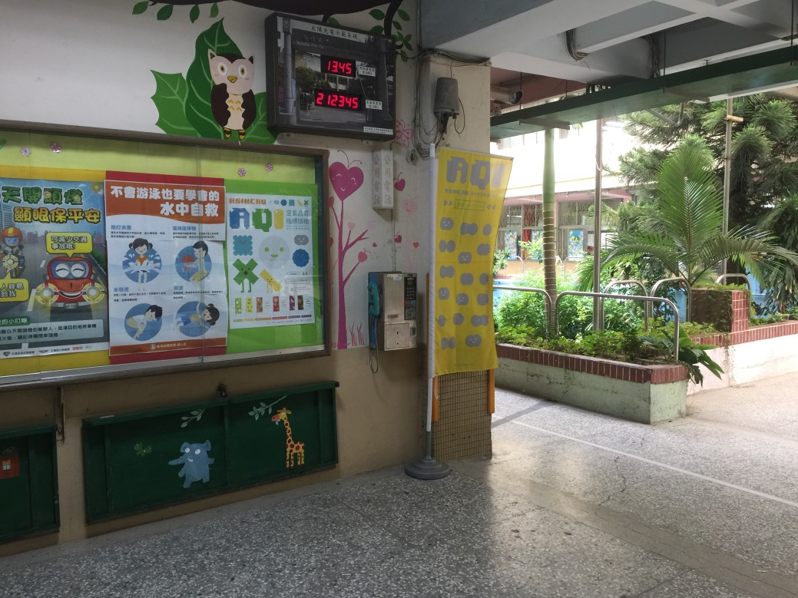
1.學校空氣品質旗幟擺放
的位置在?
學校正門口
學務處旁川廊

Slide 3
2.認識空氣品質指標
(請塗上相符合的顏色)
AQI 指標 | 0~50 | 51~100 | 101~150 | 151~200 | 201~300 | 301~500
對健康的 影響 | 良好 | 普通 | 對敏感族群 不健康 | 對所有族群 不健康 | 非常 不健康 | 危害
代表顏色 | 綠 | 黃 | 橘 | 紅 | 紫 | 褐紅

Slide 4
3.新竹市的垃圾分類方式，
分為哪幾類?
一般垃圾
資源回收物
廚餘

Slide 5
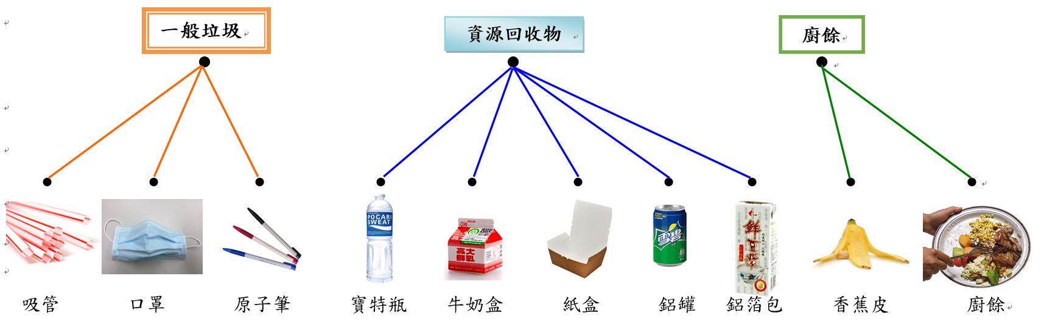
4.下列物品是屬於哪一類的呢?
連連看

Slide 6
4.下列物品是屬於哪一類的呢?
連連看

